Slide 2
A alegria de viver!
TEXTOS BÍBLICOS:
Filipenses 4:4 “Alegrem-se sempre no Senhor. Novamente direi: Alegrem-se! ”
Lucas 15:7,10,32
v.7 “...haverá mais alegria no céu por um pecador que se arrepende do que por noventa e nove justos”;
v.10 “...há alegria na presença dos anjos de Deus por um pecador que se arrepende”;
v.32 “...tínhamos que celebrar a volta deste seu irmão e alegrar-nos, porque ele estava morto e voltou à vida, estava perdido e foi achado’”

Slide 3
O que é a vida?
Fico imaginando a vida. Será que é levantar-se buscando a felicidade a cada dia, correr, estressar, ver injustiças, fazer coisas, e ainda
assim não ter um propósito?
Alguns especialistas chegam a dizer que há pelo menos três áreas onde as pessoas se concentram, como fator de felicidade:
▪ Na busca de coisas materiais;
▪ Na busca de realização pessoal e profissional;
▪ Na busca desenfreada de relacionamentos que sejam significativos.

Slide 4
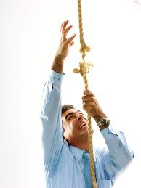
VOLTAR POR UM PROPÓSITO
1. Riquezas, realização pessoal e profissional sem propósito de vida tem valor? Vale a pena andar longe dos caminhos de Deus por isto?
2. Digo hoje, a todos, que estas coisas são importantes e trazem momentos “felicidade”, mas apenas passageiras.
Marcos 8:36
“Pois, que adianta ao homem ganhar o mundo inteiro e perder a sua alma?”
3. Há pessoas que trabalham tanto, buscando uma vida de conforto, mas, infelizmente, não tem tempo para viver.

Slide 5
VOLTAR POR UM PROPÓSITO
Eu deito, durmo duas horas, acordo e choro.
Durmo mais duas horas, acordo e choro. Não sei o que fazer de minha vida!

Slide 6
VOLTAR POR UM PROPÓSITO
1. Riquezas, realização pessoal e profissional sem propósito de vida tem valor? Vale a pena andar longe dos caminhos de Deus por isto?
2. Digo hoje, a todos, que estas coisas são importantes e trazem momentos “felicidade”, mas apenas passageiras.
Marcos 8:36
“Pois, que adianta ao homem ganhar o mundo inteiro e perder a sua alma?”
3. Há pessoas que trabalham tanto, buscando uma vida de conforto, mas, infelizmente, não tem tempo para viver.

Slide 7
VOLTAR POR UM PROPÓSITO
Irmãos, há também a busca por realização profissional e fama - é importante você se alcançar e realizar, mas quando é sem propósito, não há alegria. É por isso que muitos famosos, mergulham no caminho das drogas e até chegam a tirar a própria vida.
Aparentemente são felizes, mas não tem
alegria de viver.
A indústria do entretenimento
traz um divertimento
que não satisfaz. São piadas de
programas humorísticos, onde
as pessoas sorriem, mas não tem
alegria.

Slide 8
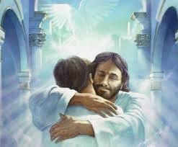
VOLTAR POR UM PROPÓSITO
Neste dia de Reencontro, quero dizer a você: vale a pena voltar para um proposito real de uma vida com Deus. Vale a pena voltar.
Vale a pena trocar felicidade passageira pela alegria eterna.
Vale a pena voltar e encontrar a alegria de servir a Deus junto com seus
irmãos em Cristo.
“Alegrei-me com os que me disseram:
Vamos à casa do Senhor!” Salmo 122:1

Slide 9
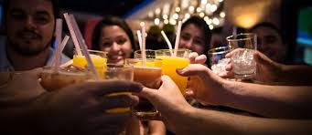
VOLTAR POR UM PROPÓSITO
Irmãos e amigos, o mais importante é a alegria como fruto do poder do Espírito Santo em um coração perdoado. Romanos 14:17 está escrito:
“Pois o Reino de Deus não é comida nem bebida, mas justiça, paz e alegria no Espírito Santo”

Slide 10
VOLTAR PARA FAMÍLIA DE DEUS
Vale a pena voltar e poder dizer hoje: “O Senhor é meu pastor e nada me faltará” Salmo 23:1
“Meus irmãos, considerem motivo de grande alegria o fato de passarem por diversas provações, pois vocês sabem que a prova da sua fé produz perseverança” Tiago 1:2-3
Vale a pena voltar, porque Deus tinha um propósito, tinha uma alegria proposta e tinha você e eu em seu plano de salvação.
A grande questão é buscar a Deus e encontrar a paz que só Ele nos oferece.

Slide 11
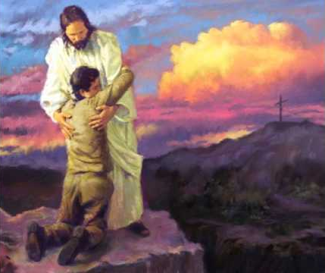
VOLTAR PARA FAMÍLIA DE DEUS
Olhe hoje para sua vida e veja quantas vezes JESUS te salvou, livrando de doenças, de acidente eminente, naquelas horas difíceis ele nunca te abandonou. Ele te ajudou em todas essas situações para te dar uma oportunidade de salvação.
Então porque
abandonar JESUS?
Vídeo

Slide 12
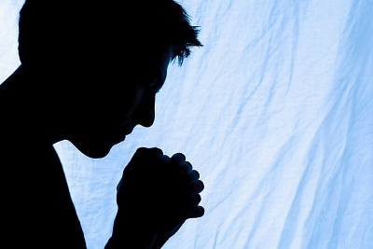
VOLTAR PARA FAMÍLIA DE DEUS
Nunca é tarde, porque alguém que aprecia muito você esteve orando por meses, pedindo a Jesus que você voltasse ao Senhor hoje. E nós louvamos a Deus, porque você está aqui. Voltar a Jesus, porque vale a pena.

Slide 13
VOLTAR PARA FAMÍLIA DE DEUS
Os céus estão radiantes de alegria pois como diz na bíblia: Lucas 15:32
“...tínhamos que celebrar a volta deste seu irmão e alegrar-nos, porque ele estava morto e voltou à vida, estava perdido e foi achado’”
DIGA: VALE A
PENA VOLTAR!
Jesus que quer te salvar Hoje, amanha pode ser muito tarde.
Hoje pode ser sua ultima oportunidade, Não perca.
HA: 168 – A Última Hora

